Slide 1
Industrial Internet of Things Solution Team CAT

Slide 2
การนิเทศผู้ปฏิบัติงานสหกิจศึกษา
Agenda
Introduction
Scope of project
ณ บริษัท ซี.เอส.ไอ. (ประเทศไทย) จํากัด
และ บริษัท ไอที โพรเฟสชั่นแนล คอนซัลติ้ง จำกัด
Work progress
ในวันพฤหัสบดีที่ 20 สิงหาคม พ.ศ. 2563
สาขาวิชาวิศวกรรมซอฟต์แวร์ คณะวิทยาการสารสนเทศ มหาวิทยาลัยบูรพา

Slide 3
Introduction
สาขาวิชาวิศวกรรมซอฟต์แวร์ คณะวิทยาการสารสนเทศ มหาวิทยาลัยบูรพา

Slide 4



การนิเทศผู้ปฏิบัติงานสหกิจศึกษา
สาขาวิชาวิศวกรรมซอฟต์แวร์ คณะวิทยาการสารสนเทศ มหาวิทยาลัยบูรพา
พนักงานที่ปรึกษาสหกิจศึกษา
นายภูมิศักดิ์ ลับประเสริฐ ตําแหน่ง : Group Manager
แผนก : IIOTS - CAT
Page| 4
1
Introduction
2
3

Slide 5
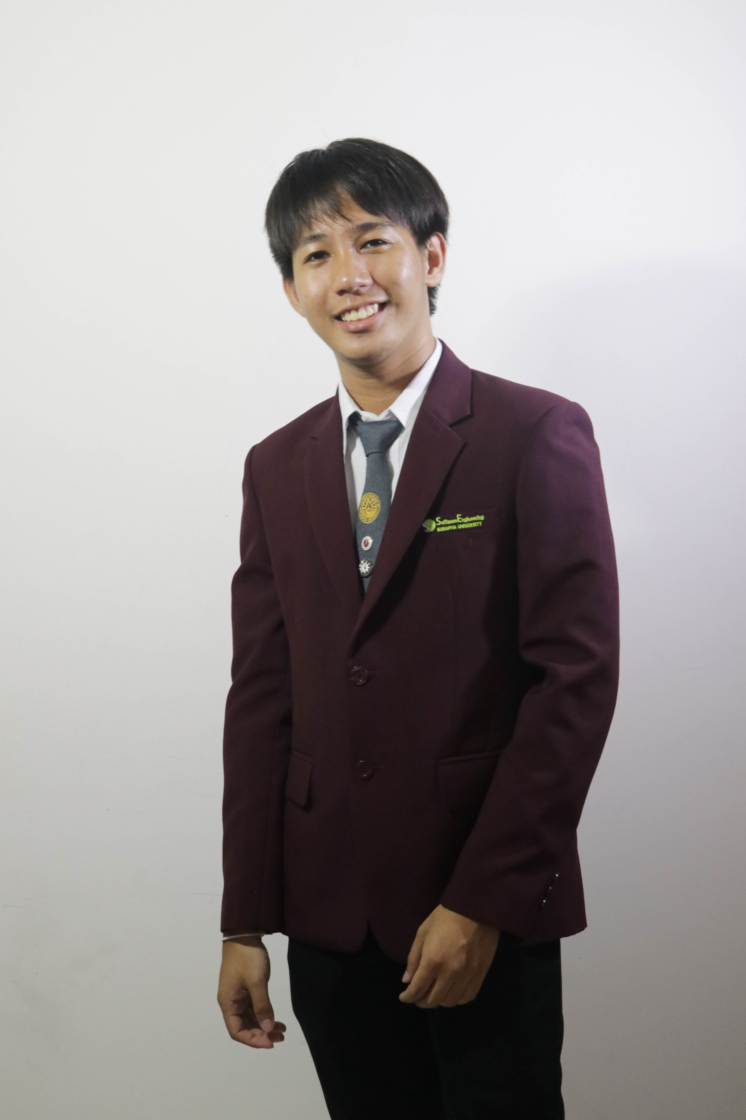

การนิเทศผู้ปฏิบัติงานสหกิจศึกษา
สาขาวิชาวิศวกรรมซอฟต์แวร์ คณะวิทยาการสารสนเทศ มหาวิทยาลัยบูรพา
ผู้ปฏิบัติงานสหกิจศึกษา
นายจิรเมธ พั่วพันธ์ ตําแหน่ง : System programmer
แผนก : CAT
นางสาววาทินี แตงทอง ตําแหน่ง : System programmer
แผนก : CAT
Page| 5
1
Introduction
2
3

Slide 6
Scope
of project
สาขาวิชาวิศวกรรมซอฟต์แวร์ คณะวิทยาการสารสนเทศ มหาวิทยาลัยบูรพา

Slide 7
การนิเทศผู้ปฏิบัติงานสหกิจศึกษา
สาขาวิชาวิศวกรรมซอฟต์แวร์ คณะวิทยาการสารสนเทศ มหาวิทยาลัยบูรพา
Online Request System
(Mobile Application)
ระบบคำร้องขอเบิกจ่าย บริษัท ซี.เอส.ไอ (ประเทศไทย) จำกัด สำหรับใช้งานบนสมาร์ทโฟน
Page| 7
1
2
Scope of project
3

Slide 8



การนิเทศผู้ปฏิบัติงานสหกิจศึกษา
สาขาวิชาวิศวกรรมซอฟต์แวร์ คณะวิทยาการสารสนเทศ มหาวิทยาลัยบูรพา
Online Request System
Page| 8
1
2
Scope of project
3

Slide 9

การนิเทศผู้ปฏิบัติงานสหกิจศึกษา
สาขาวิชาวิศวกรรมซอฟต์แวร์ คณะวิทยาการสารสนเทศ มหาวิทยาลัยบูรพา
Actor
พนักงานบริษัท ซี.เอส.ไอ. (ประเทศไทย) จำกัด
Page| 9
1
2
Scope of project
3

Slide 10
การนิเทศผู้ปฏิบัติงานสหกิจศึกษา
สาขาวิชาวิศวกรรมซอฟต์แวร์ คณะวิทยาการสารสนเทศ มหาวิทยาลัยบูรพา
ภาพรวมมอดูลการทำงานของระบบ
มอดูลเข้าสู่ระบบ
มอดูล จัดการคำร้อง ขอเบิกจ่าย
มอดูลจัดการรายละเอียด คำร้องขอเบิกจ่าย
มอดูลจัดการหลักฐาน คำร้องขอเบิกจ่าย
Page| 10
1
2
Scope of project
3

Slide 11
การนิเทศผู้ปฏิบัติงานสหกิจศึกษา
สาขาวิชาวิศวกรรมซอฟต์แวร์ คณะวิทยาการสารสนเทศ มหาวิทยาลัยบูรพา
มอดูลที่จิรเมธรับผิดชอบ
ค้นหาคำร้องขอเบิกจ่าย
มอดูลเข้าสู่ระบบ
มอดูล จัดการคำร้อง ขอเบิกจ่าย
แก้ไขคำร้องขอเบิกจ่าย
ยกเลิกคำร้องขอเบิกจ่าย
เพิ่มคำร้องขอเบิกจ่าย
Page| 11
1
2
Scope of project
3

Slide 12
การนิเทศผู้ปฏิบัติงานสหกิจศึกษา
สาขาวิชาวิศวกรรมซอฟต์แวร์ คณะวิทยาการสารสนเทศ มหาวิทยาลัยบูรพา
มอดูลที่จิรเมธรับผิดชอบ
ส่งคำร้องขอเบิกจ่าย
มอดูล จัดการคำร้อง ขอเบิกจ่าย
อนุมัติคำร้องขอเบิกจ่าย
ตรวจสอบประวัติสถานะ คำร้องขอเบิกจ่าย
ตรวจสอบสถานะ คำร้องขอเบิกจ่าย
Page| 12
1
2
Scope of project
3

Slide 13
การนิเทศผู้ปฏิบัติงานสหกิจศึกษา
สาขาวิชาวิศวกรรมซอฟต์แวร์ คณะวิทยาการสารสนเทศ มหาวิทยาลัยบูรพา
มอดูลที่วาทินีรับผิดชอบ
เพิ่มรายละเอียด คำร้องขอเบิกจ่าย
มอดูลจัดการรายละเอียด คำร้องขอเบิกจ่าย
ลบรายละเอียด คำร้องขอเบิกจ่าย
แก้ไขรายละเอียด คำร้องขอเบิกจ่าย
Page| 13
1
2
Scope of project
3

Slide 14
การนิเทศผู้ปฏิบัติงานสหกิจศึกษา
สาขาวิชาวิศวกรรมซอฟต์แวร์ คณะวิทยาการสารสนเทศ มหาวิทยาลัยบูรพา
มอดูลที่วาทินีรับผิดชอบ
ลบหลักฐาน คำร้องขอเบิกจ่าย
มอดูลจัดการหลักฐาน คำร้องขอเบิกจ่าย
เพิ่มหลักฐาน คำร้องขอเบิกจ่าย
Page| 14
1
2
Scope of project
3

Slide 15



การนิเทศผู้ปฏิบัติงานสหกิจศึกษา
สาขาวิชาวิศวกรรมซอฟต์แวร์ คณะวิทยาการสารสนเทศ มหาวิทยาลัยบูรพา
ลำดับการทำงานของระบบ
Requester
Approver
HRO
FIC
PO
OPM
HR
Finance
Submit
Approve
Approve
Approve
Approve
Approve
Approve
Create & Submit document
Review document
Check Training Course
Check evidence
Contact Supplier
Check budget and acknowledge
Check Insurance
Pay to Requester
Reject
Page| 15
1
2
Scope of project
3

Slide 16



การนิเทศผู้ปฏิบัติงานสหกิจศึกษา
สาขาวิชาวิศวกรรมซอฟต์แวร์ คณะวิทยาการสารสนเทศ มหาวิทยาลัยบูรพา
เทคโนโลยีที่เกี่ยวข้องในการพัฒนา
Mobile Application
Web API
Database
Page| 16
1
2
Scope of project
3

Slide 17

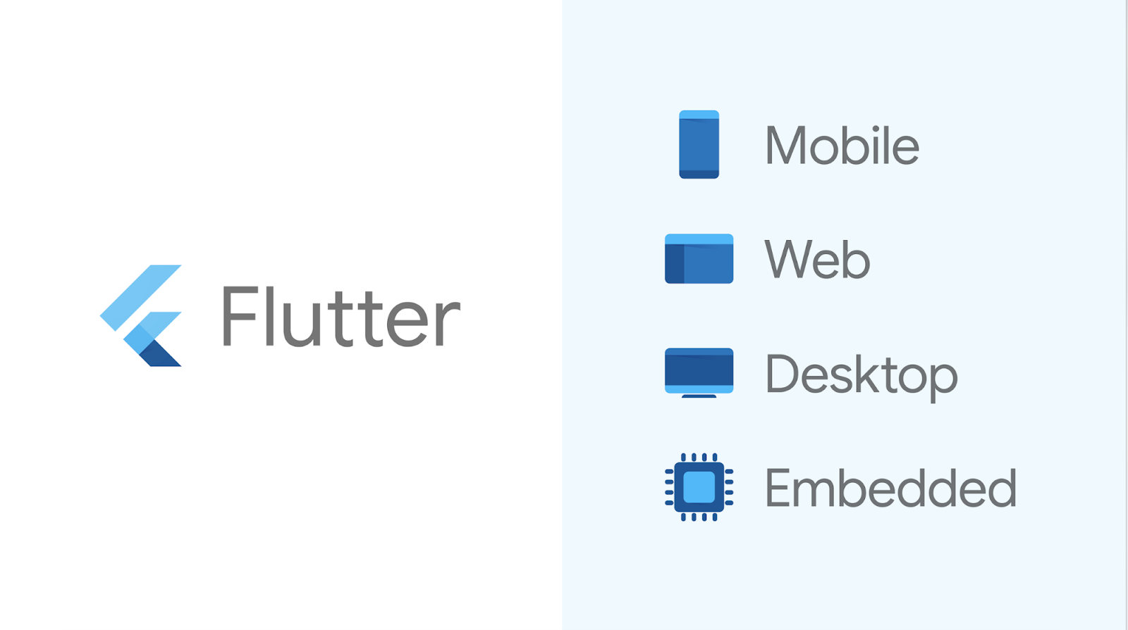

การนิเทศผู้ปฏิบัติงานสหกิจศึกษา
สาขาวิชาวิศวกรรมซอฟต์แวร์ คณะวิทยาการสารสนเทศ มหาวิทยาลัยบูรพา
Mobile Application
IOS
Android
Native Application
Flutter Framework
Dart programming language
Page| 17
1
2
Scope of project
3

Slide 18
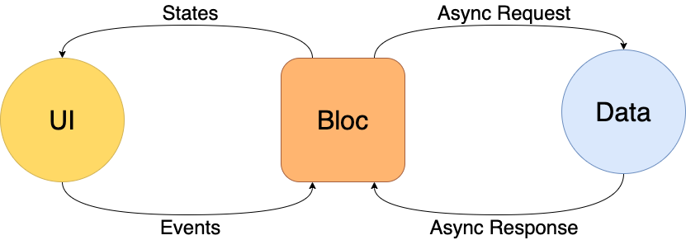
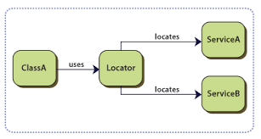
การนิเทศผู้ปฏิบัติงานสหกิจศึกษา
สาขาวิชาวิศวกรรมซอฟต์แวร์ คณะวิทยาการสารสนเทศ มหาวิทยาลัยบูรพา
Mobile Application
Android
BloC Pattern
Flutter Framework
Service Locator Pattern
Page| 18
1
2
Scope of project
3

Slide 19

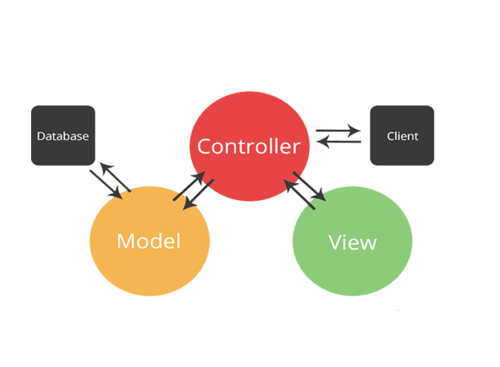

การนิเทศผู้ปฏิบัติงานสหกิจศึกษา
สาขาวิชาวิศวกรรมซอฟต์แวร์ คณะวิทยาการสารสนเทศ มหาวิทยาลัยบูรพา
Web API
C Sharp programming language
MVC Architecture
.NET Core Framework
Library Entity Framework
Page| 19
1
2
Scope of project
3

Slide 20

การนิเทศผู้ปฏิบัติงานสหกิจศึกษา
สาขาวิชาวิศวกรรมซอฟต์แวร์ คณะวิทยาการสารสนเทศ มหาวิทยาลัยบูรพา
Database
Microsoft SQL Server 2014
Page| 20
1
2
Scope of project
3

Slide 21
Work Progress
สาขาวิชาวิศวกรรมซอฟต์แวร์ คณะวิทยาการสารสนเทศ มหาวิทยาลัยบูรพา

Slide 22





การนิเทศผู้ปฏิบัติงานสหกิจศึกษา
สาขาวิชาวิศวกรรมซอฟต์แวร์ คณะวิทยาการสารสนเทศ มหาวิทยาลัยบูรพา
กระบวนการพัฒนาระบบ
Research
Setup
Analysis and design
4 Week
1 Week
2 Week
Setup
Research
Analysis and design
Work Progress
Page| 22
1
2
3

Slide 23







การนิเทศผู้ปฏิบัติงานสหกิจศึกษา
สาขาวิชาวิศวกรรมซอฟต์แวร์ คณะวิทยาการสารสนเทศ มหาวิทยาลัยบูรพา
กระบวนการพัฒนาระบบ
Presentation
Test
Development
3 Week
5 Week
1 Week
Development
Testing
Presentation
Work Progress
Page| 23
1
2
3

Slide 24
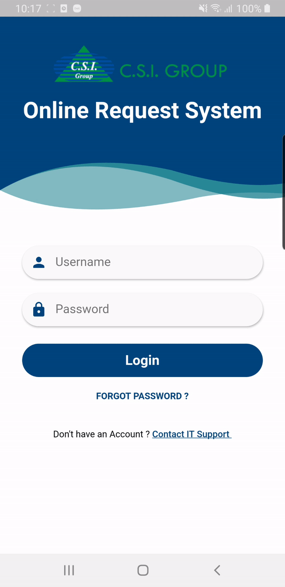
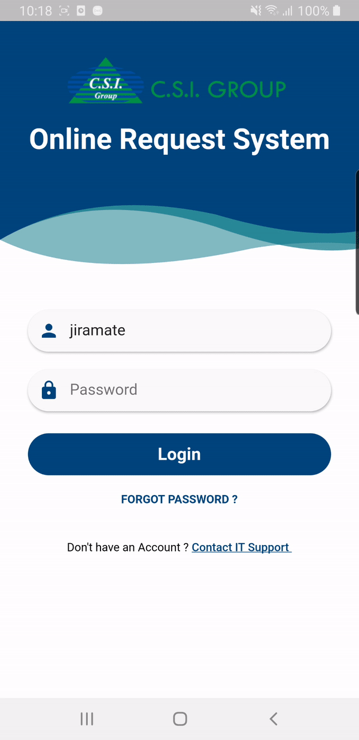
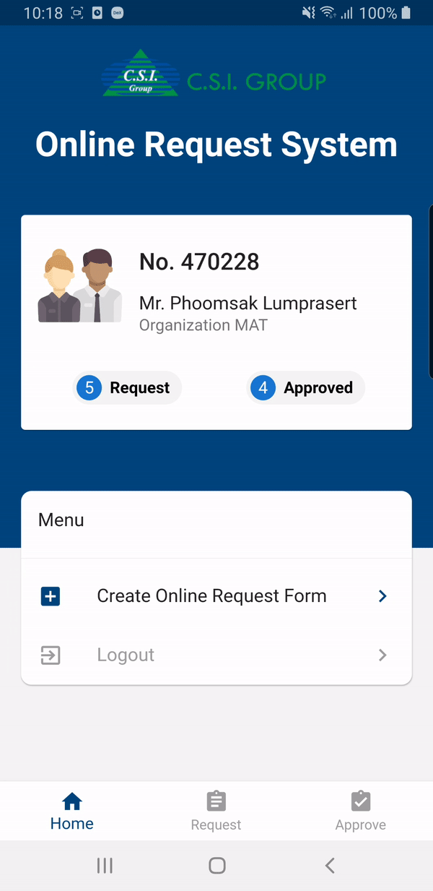
การนิเทศผู้ปฏิบัติงานสหกิจศึกษา
สาขาวิชาวิศวกรรมซอฟต์แวร์ คณะวิทยาการสารสนเทศ มหาวิทยาลัยบูรพา
ตัวอย่างหน้าจอเข้าสู่ระบบ และหน้าจอโปรไฟล์
Work Progress
Page| 24
1
2
3

Slide 25
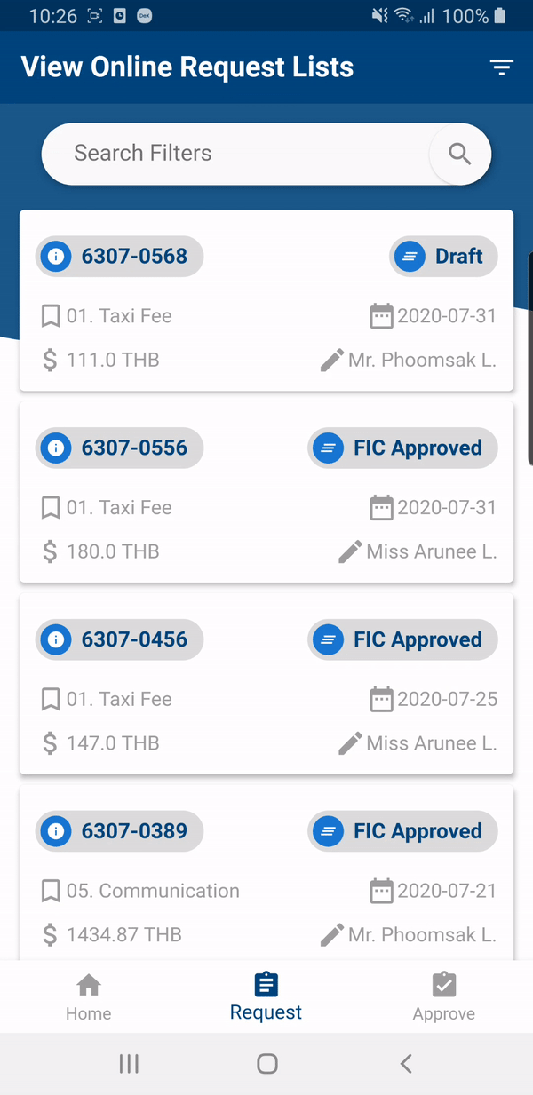

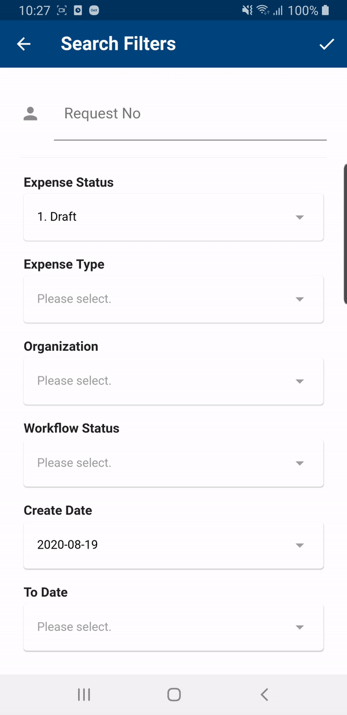
การนิเทศผู้ปฏิบัติงานสหกิจศึกษา
สาขาวิชาวิศวกรรมซอฟต์แวร์ คณะวิทยาการสารสนเทศ มหาวิทยาลัยบูรพา
ตัวอย่างหน้าจอแสดงรายการคำร้องขอเบิกจ่าย และหน้าจอค้นหาคำร้องขอเบิกจ่าย
Work Progress
Page| 25
1
2
3

Slide 26
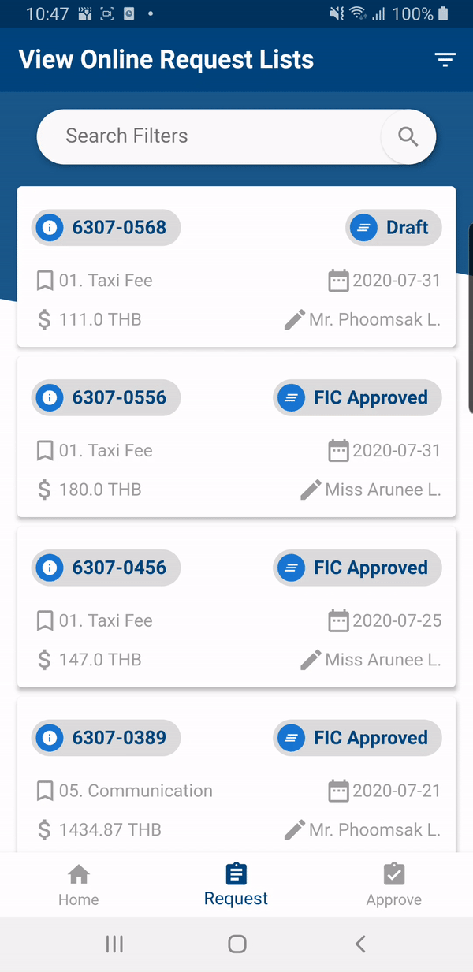
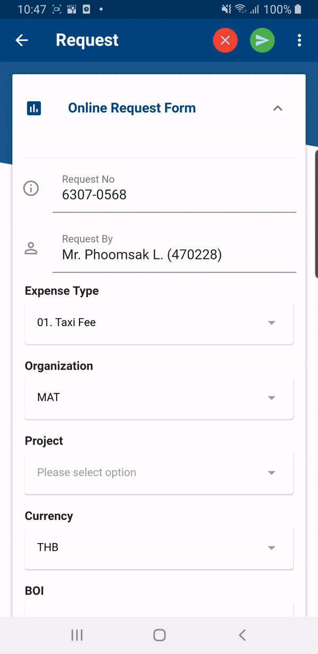
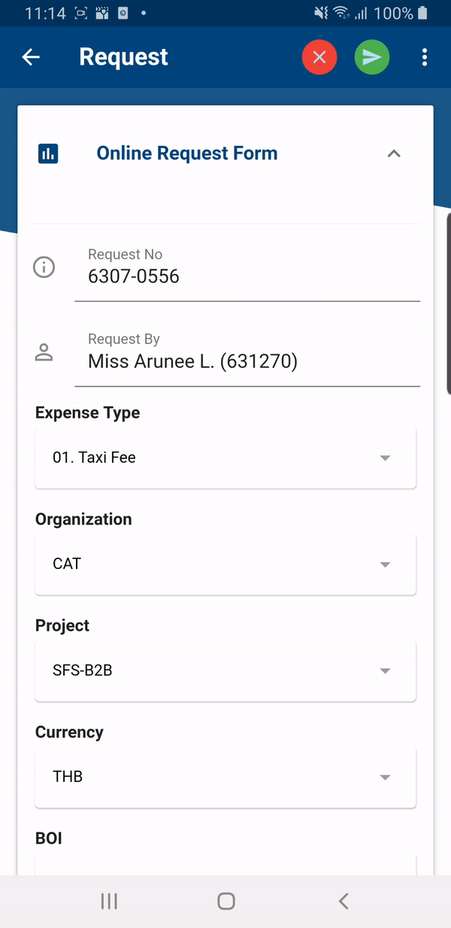
การนิเทศผู้ปฏิบัติงานสหกิจศึกษา
สาขาวิชาวิศวกรรมซอฟต์แวร์ คณะวิทยาการสารสนเทศ มหาวิทยาลัยบูรพา
ตัวอย่างหน้าจอแบบฟอร์มคำร้องขอเบิกจ่าย
Work Progress
Page| 26
1
2
3

Slide 27
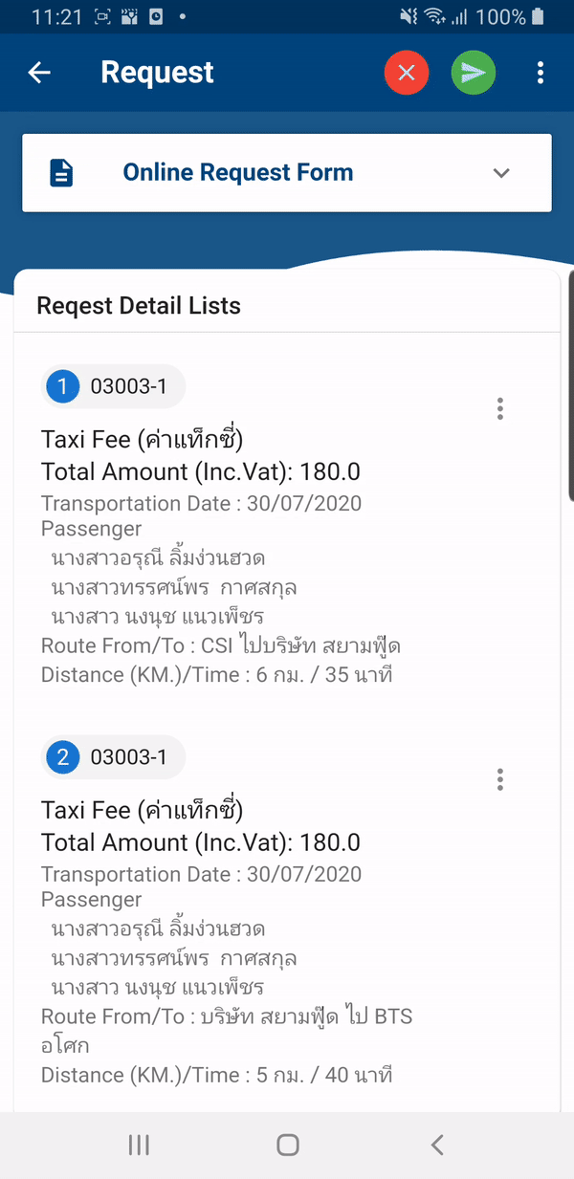


การนิเทศผู้ปฏิบัติงานสหกิจศึกษา
สาขาวิชาวิศวกรรมซอฟต์แวร์ คณะวิทยาการสารสนเทศ มหาวิทยาลัยบูรพา
ตัวอย่างหน้าจอแสดงรายละเอียดคำร้องขอเบิกจ่าย
Work Progress
Page| 27
1
2
3

Slide 28
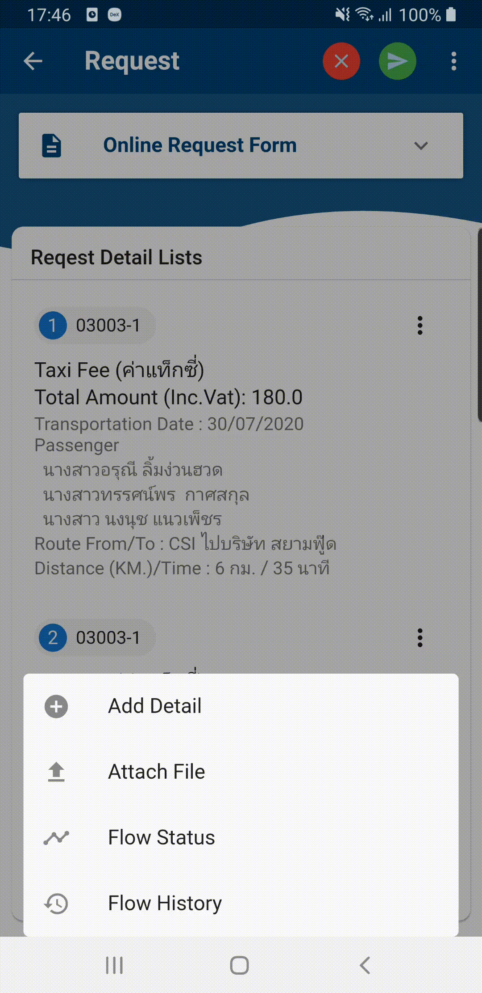

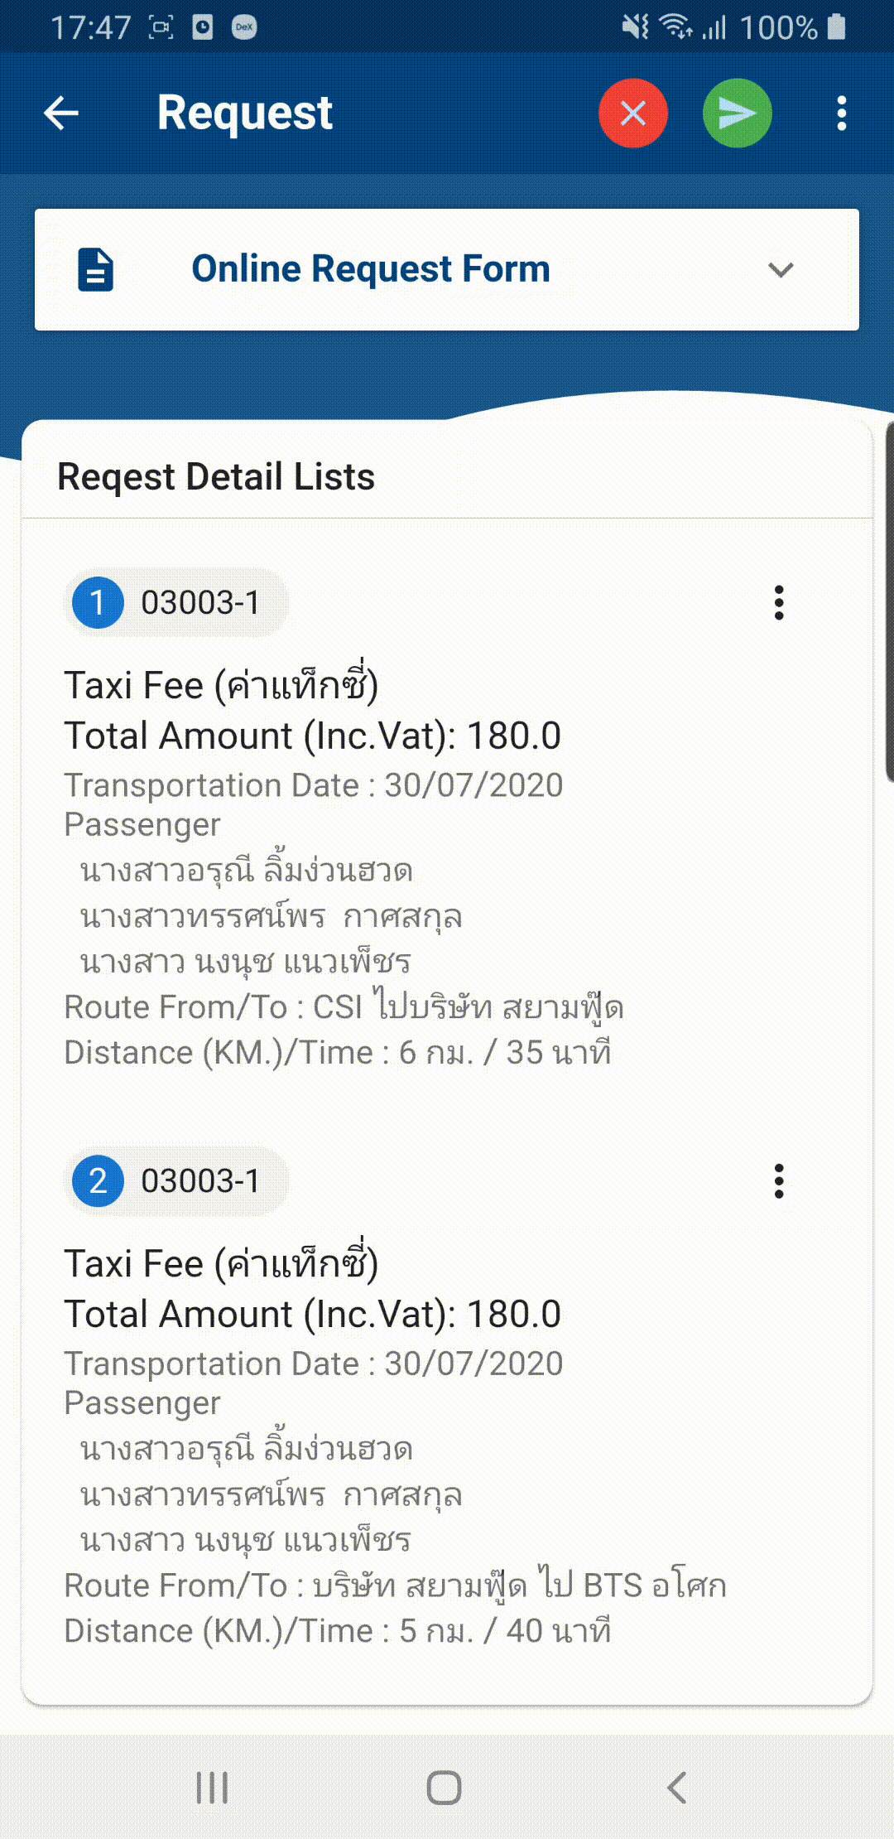
การนิเทศผู้ปฏิบัติงานสหกิจศึกษา
สาขาวิชาวิศวกรรมซอฟต์แวร์ คณะวิทยาการสารสนเทศ มหาวิทยาลัยบูรพา
ตัวอย่างหน้าจอแบบฟอร์มรายละเอียดคำร้องขอเบิกจ่าย และหน้าจอเพิ่มหลักฐานคำร้องขอเบิกจ่าย
Work Progress
Page| 28
1
2
3

Slide 29
Q&A
สาขาวิชาวิศวกรรมซอฟต์แวร์ คณะวิทยาการสารสนเทศ มหาวิทยาลัยบูรพา

